Slide 1
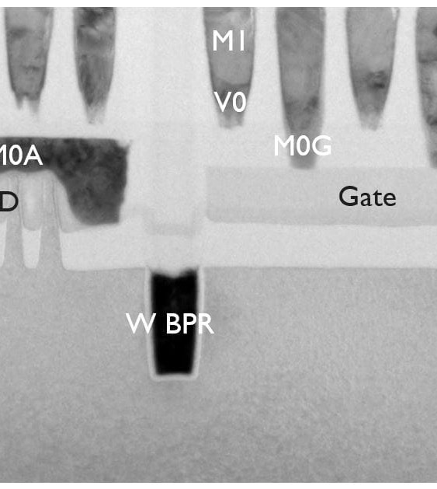
imec BEOL
논문 20편 심층 리뷰
imec Institutional Repository에서 BEOL 관련 논문 20편을 골라,
금속화·패터닝·신뢰성·열 네 축으로 읽은 기록입니다.
수치와 그래프는 원문에서 뽑아 재작도했고, 오픈액세스(CC-BY) 논문을 우선 선정했습니다.
출처 — imec.int.com (A view on the logic technology roadmap)
Oct 3, 2026 ·@Eric Lee

Slide 2
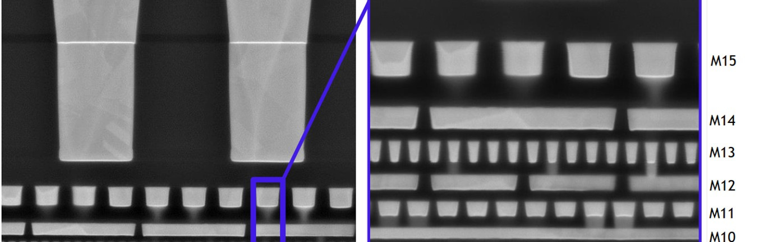
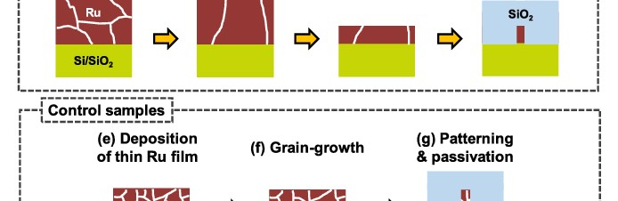
Ru의 복병: 열처리가 선을 원통형으로 만든다
18–22 nm 피치 Ru 배선을 300 mm 웨이퍼에서 열처리했더니 선 저항이 10% 떨어지면서 시단면이 원통형으로 변형(cylinderization)하고, 웨이퍼 전역에서 다중 단락이 나타났습니다.
01
금속화
02
패터닝
03
신뢰성
04
열
−10%
325
420
650
>30 MA/cm²
86%
/
14%
°C
°C
°C
21 nm 피치 무배리어 Ru도 고장 없음
선 저항이 떨어지며 시단면 원통화
명목 선폭 10 nm Ru 선 · 최대 5시간
비아층 / 선 층 비중 (14층 BEOL 스택)
출처 — Semiconductor Digest (Intel 4 BEOL interconnect metal scheme figure)
출처 — Semantic Scholar (Large Grain Ruthenium for Alternative Interconnects figure)
반면 Ru의 전자이동 내성은 뛰어납니다 — Mo–Ru 하이브리드 구조는 330 °C, 5 MA/cm²에서 600시간 이상 무고장.

Slide 3
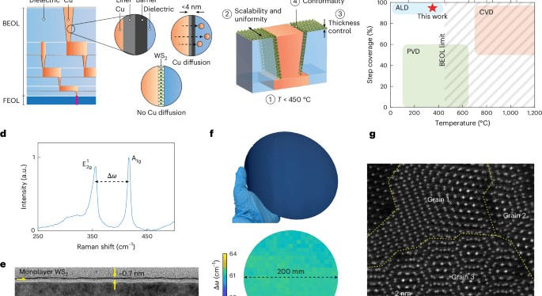
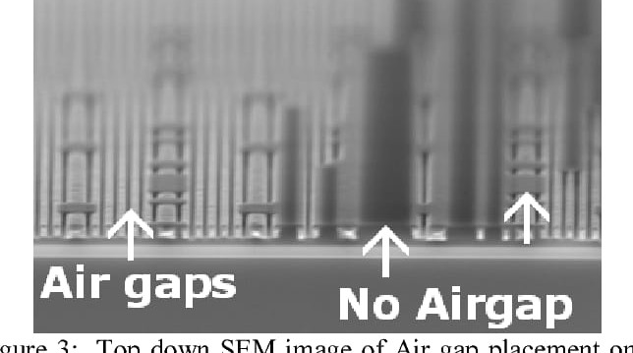
전자현미경 사진이 실제로 보여주는 것
20편 중 미세구조 영상이 들어있는 건 7편입니다.
출처 — Nature Electronics (Low-temperature ultrathin interconnect barrier paper figure)
출처 — Semantic Scholar (Demonstration of a reliable high-performance air gap interconnect process)
01
입계와 계면, 두 갈래의 보이드
02
대나무형 입계가 수치를 설명한다
Ru의 EM 보이드가 입계와 유전체 계면 두 곳에서 별도로 생긴다는 것(JAP Fig. 18)은 대책이 두 가지로 갈라진다는 뜻입니다 — 입계 제어와 계면 에너지 제어.
CuAl₂의 대나무형 입계(JVST B Fig. 6)는 입계가 막 두께만큼 크다는 뜻이고, 이게 저항률 9.5 µΩ·cm의 직접적인 이유입니다. 사진이 수치를 설명하는 전형적인 경우입니다.

